Slide 1
王宇涵
负责V2.0.0版本的规划，分工，以及成果物整理
进度：100%

Slide 2
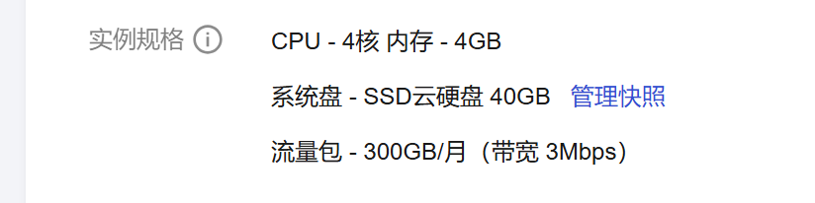
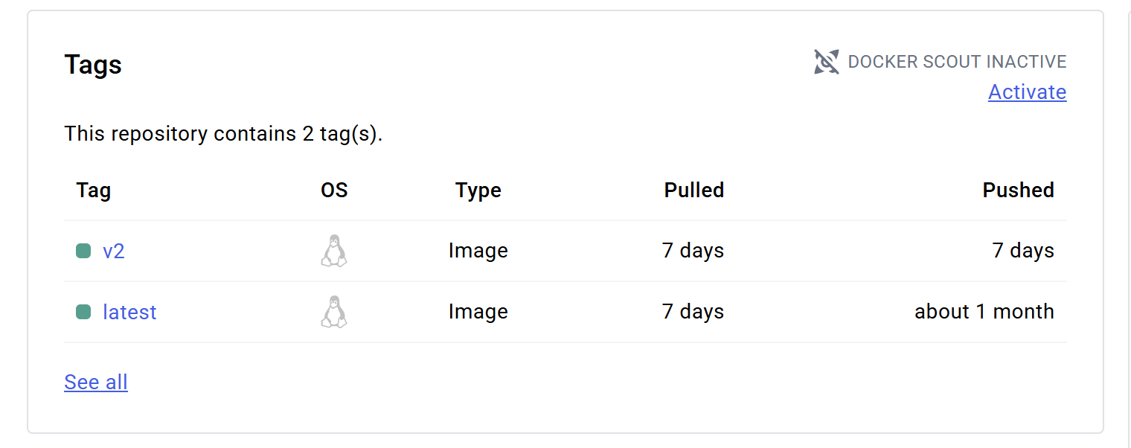
前几周学习的知识
云服务器的有关配置与项目部署
购买云服务器后，在服务器上做好系统软件安装、项目上传
随后进行SSL证书配置，修改配置文件，随后进行数据库初始化
配置FRP服务
方案2：配置Docker来完成部署过程
独立完成整个Docker部署的过程，在撰写Dockerfile后，制作好了Docker镜像并上传至Docker Hub

Slide 3
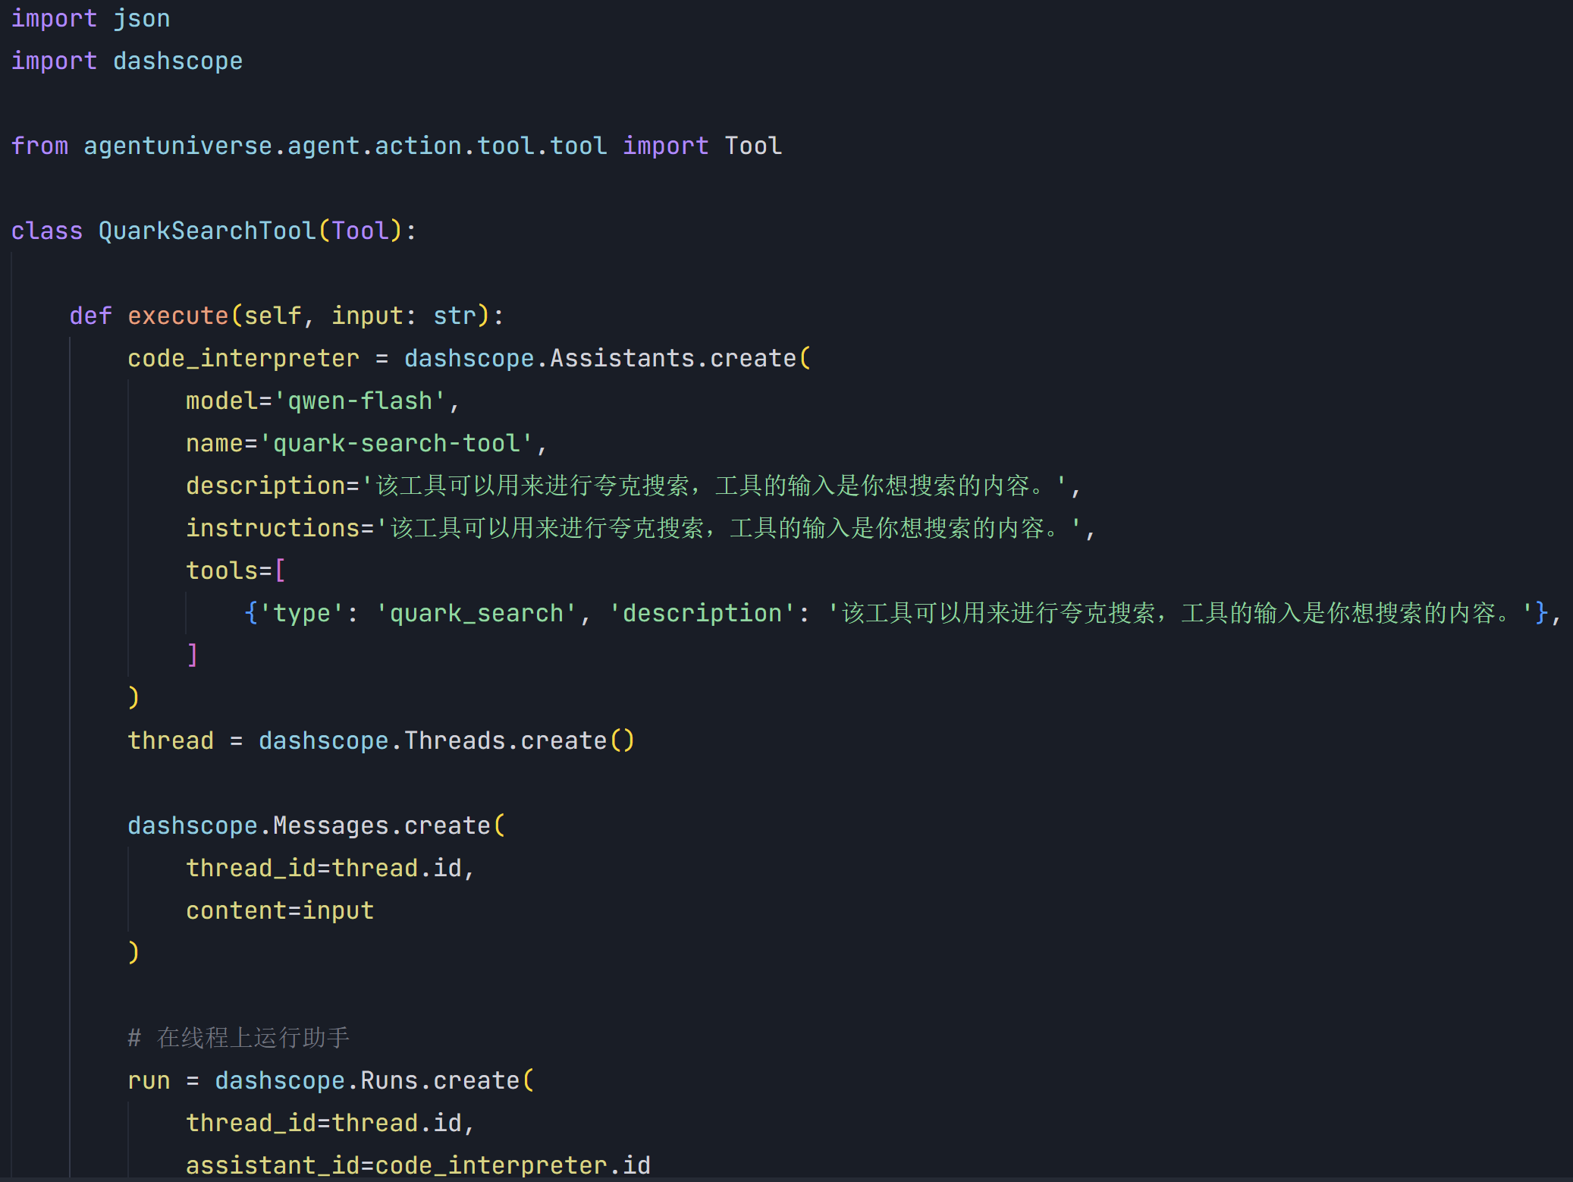
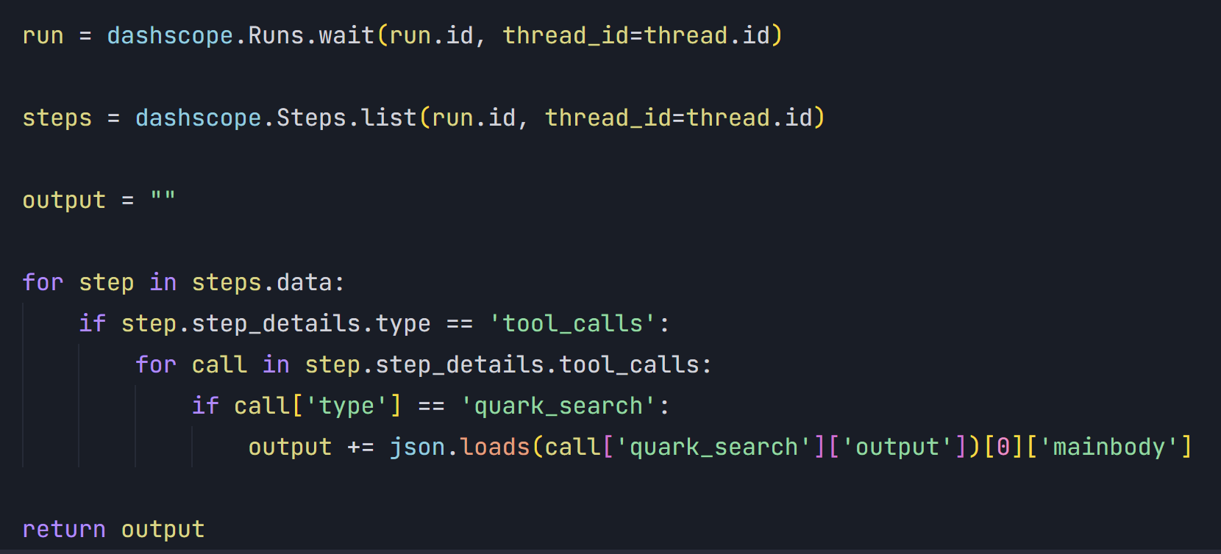
工具类创建
智能体借助工具拓展能力边界、提升专业性，补充LLM中原本能力的不足。
创建对应的Tool类对象并继承Tool基础类 Tool；
编写工具类对象execute方法，编写工具的实际逻辑片段。
成果物：quark_search_tool.py
完成进度：100%

Slide 4
后面准备学习的知识
V3.0版本的探索，数字人有关内容的探索

